Slide 1

汕头市精细化工产业人才振兴计划
广东柏亚化妆品有限公司
安全生产
2022年8月

Slide 2
01
安全是什么？

目
02
安全为了谁？

录
03
为什么要进行安全培训？
04
安全管理的基本概念
05
事故发生的主要原因

页
06
以人为本切实做好安全工作

Slide 3

01
安全是什么？

Slide 4
安全是什么？
没有危险，不产生伤害
的一种状态
安全 — 指判明的危险性
不超过允许的限度
使人不受伤害和危害的影响
无危则安
无缺则全
=
没有危险或灾难的威胁
不受财产损失的威胁的状况
安全

Slide 5

02
安全为了谁？

Slide 6
安全为了谁？
安全是为了社会的稳定
  大
为了企业的发展
为了企业的发展
为了职工的健康
  小
为了家庭的幸福安宁

Slide 7
安全为了谁？
01
02
没有社会的和谐
没有个人的安全保障、事业的发展
就没有企业的发展
职工群众的生活质量就难以提高
家庭幸福就无从谈起

Slide 8
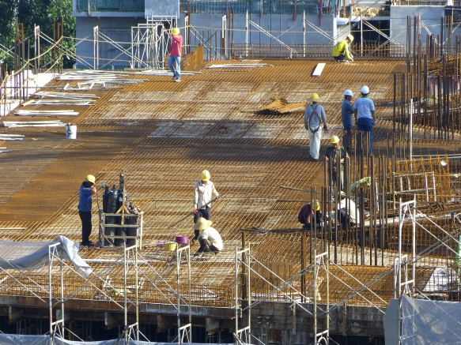
安全为了谁？
我的安全我负责
01
企业的安全我尽责
02
人人重视安全
个个关注安全
事事强调安全
他人的安全我有责
03

Slide 9

03
为什么要进行安全培训

Slide 10

为什么要进行安全培训
原因1
对员工进行安全教育是国家法律法规的要求
安全
培训
原因2
对员工进行安全教育是企业生存发展的需求
原因3
对员工进行安全教育是员工自我保护的需要

Slide 11

为什么要进行安全培训
安全生产有关法规
《中华人民共和国劳动法》
1995年1月1日施行，目的保障为了保护劳动者的合法权益，调整劳动关系，建立和维护适应社会主义市场经济的劳动制度，促进经济发展和社会进步，明确了从业人员享有的劳动权利和应履行的劳动义务

Slide 12

为什么要进行安全培训
安全生产有关法规
《中华人民共和国安全生产法》
2021年6月10日，十三届全国人大常委会第二十九次会议表决通过了关于修改安全生产法的决定。修改后的《安全生产法》于2021年9月1日起施行。

Slide 13

为什么要进行安全培训
安全生产有关法规
《中华人民共和国消防法》
1998年9月1日施行，目的为了预防火灾和减少火灾危害，保护公民人身、公共财产和公民财产的安全，维护公共安全，保障社会主义现代化建设的顺利进行，明确规定了任何单位、成年公民都有参加有组织的灭火工作的义务

Slide 14

为什么要进行安全培训
安全生产有关法规
《中华人民共和国职业病防治法》
2002年5月1日施行，目的为了预防、控制和消除职业病危害，防治职业病，保护劳动者健康及其相关权益。

Slide 15

04
安全管理的基本概念

Slide 16

安全管理的基本概念
1
安全第一
安全生产
基本方针
2
预防为主
3
综合治理

Slide 17

安全管理的基本概念
01
02
03
安全意识在先 安全投入在先
安全责任在先 建章立制在先
延缓预防在先 监督执法在先

Slide 18
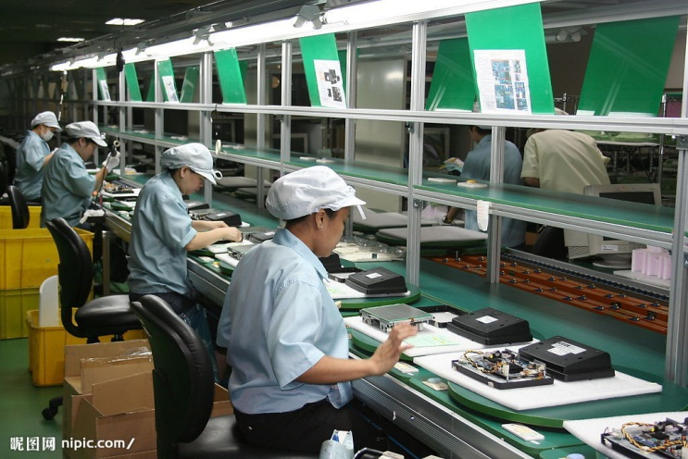

安全管理的基本概念
是指为了使劳动过程在符合安全要求的物质条件和工作秩序下进行，防止伤亡事故、设备事故及各种灾害的发生，保障劳动者的安全健康和生产作业过程的正常进行而采取的各种措施和从事的一切活动
安全
生产
安全
管理
是以国家法律、法规、规定和技术标准为依据，采取各种手段，对生产经营单位的生产经营活动的安全状况，实施有效制约的一切手段

Slide 19

安全管理的基本概念
危害
可能造成人员伤亡、疾病、财产损失、工作环境破坏的根源或状态。
危险的根源，是指可能导致人员伤亡或物质损失事故的、潜在的不安全因素
危险源
指人们在实现有目的的行动过程中，由不安全的行为、动作或不安全的状态所引起的、突然发生的、与人的意志相反且事先未能预料到的意外事件。
事故

Slide 20
安全管理的基本概念
故意犯罪的
工伤
《工伤保险条例》第十六条规定: 以下情形之一的，不得认定为工伤或者视同工伤
醉酒或者吸毒的
也称职业伤害，是指劳动者（职工）在工作或者其他职业活动中因意外事故伤害和职业病造成的伤残和死亡。
自残或者自杀的

Slide 21


安全管理的基本概念
安全生产责任制：
根据安全生产法律法规和企业生产实际，将各级领导、职能部门、工程技术人员、岗位操作人员在安全生产方面应做的事及应负的责任加以明确规定的一种制度。

Slide 22
安全管理的基本概念
安全生产责任制
的作用
01
02
03
明确了单位的主要负责人及其他负责人，各有关部门和员工在经营活动中应负的责任
在各部门及员工之间，建立一种分工明确，运行有效，责任落实的制度，有利于把安全工作落实到实处
是安全工作层层有人负责

Slide 23
安全管理的基本概念
员工安全生产职责的主要内容
1
自觉遵守安全生产规章制度和劳动纪律，不违章作业，并随时制止他人违章作业
2
遵守有关设备维修保养制度的规定
3
爱护和正确使用机器设备、工具，正确佩戴防护用品
4
关心安全生产情况，向有关领导或部门提出合理化建议
5
发现事故隐患和不安全因素要及时向组长或有关部门汇报

Slide 24
安全管理的基本概念
发生工伤事故，要及时抢救伤员、保护现场，报告领导，并协助调查工作；
努力学习和掌握安全知识和技能、熟练掌握本工种操作程序和安全操作规程；
员工安全
生产职责
的主要内容
积极参加各种安全活动，牢固树立“安全第一”思想和自我保护意识；
有权拒绝违章指挥和强令冒险作业，对个人安全生产负责。

Slide 25
安全管理的基本概念
建立的安全生产规章制度包括
1
安全生产责任制——谁干什么
2
各种生产设备的技术操作规程
3
各工种、各岗位的安全操作规程
4
安全生产教育制度
5
6
安全生产奖惩制度
安全生产检查制度
7
8
事故调查报告制度
违章处罚制度
9
事故处理和责任追究制度

Slide 26

05
事故发生的主要原因

Slide 27
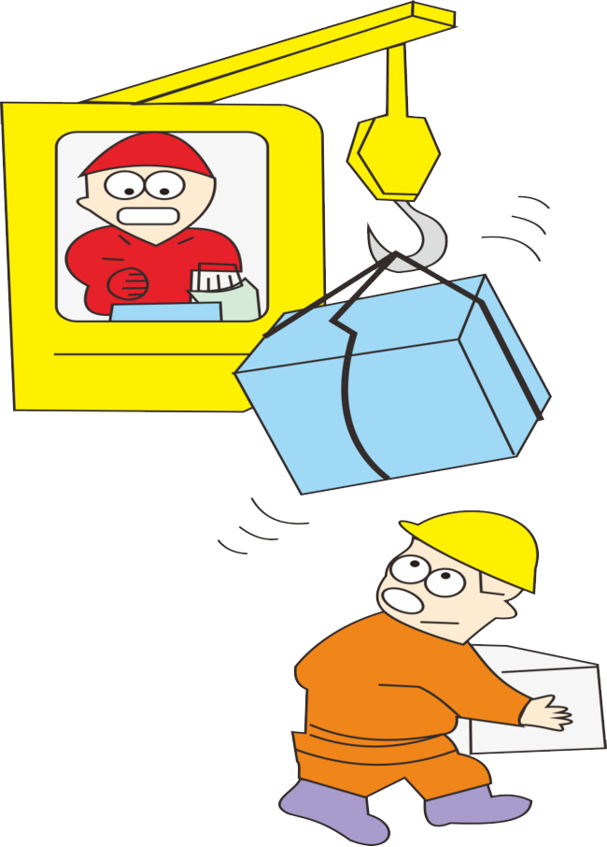
事故发生的主要原因
事故发生的原因
人的
原因
人的不安全行为
机（物）
的原因
物的不安全状态
环境的
原因
管理的原因
环境不良
管理欠缺
Notes:
星辉http://www.rastarchem.cn/company/aboutus.html 楷洽 http://www.stkqhg.com/

Slide 28
事故发生的主要原因
1
忽视和违反安全规程的行为
2
错误动作
人的不安全
行为和状态
3
注意力不集中
4
疲劳
5
身体有缺陷等

Slide 29
事故发生的主要原因
机（物）的的比安全因素
1
设备和装置的结构不良，强度不够，零部件磨损和老化
2
工作环境面积偏小或工作场所有其他缺陷
3
物质的堆放和整理不当
4
外部的、自然的不安全状态，危险物与有害物的存在
5
6
劳动保护用品（具）缺乏或有缺陷
安全防护装置失灵
7
8
工作环境，如照明、温度、噪声、振动、颜色和通风等条件不良
作业方法不安全

Slide 30
事故发生的主要原因
管理上的原因
对操作者缺乏必要的培训教育
对现场缺乏检查和指导
隐患整改不及时，事故防范措施不落实
  1
  2
  3
  4
  5
  6
技术缺陷或工艺流程及操作程序有问题
劳动组织不合理
没有安全操作规程或规程不健全

Slide 31

事故发生的主要原因
01
加强安全卫生管理，
做好安全预防工作
怎样预防事故灾害发生
02
加强安全教育训练，
提高全员安全意识
03
掌握紧急应急知识，
避免减少灾害损失

Slide 32
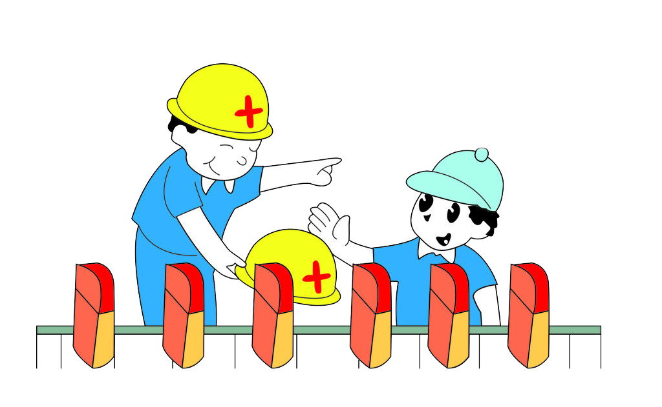
事故发生的主要原因
怎样预防设备事故灾害发生：
01
02
03
04
维 护
检 测
检 修
保 养

Slide 33

事故发生的主要原因
03
工友之间相互查
工作安全讲衣着
01
工作现场着装要符合
《员工着装管理规定》
的要求。
04
纠正违章安全保
按规着装很重要
02

Slide 34
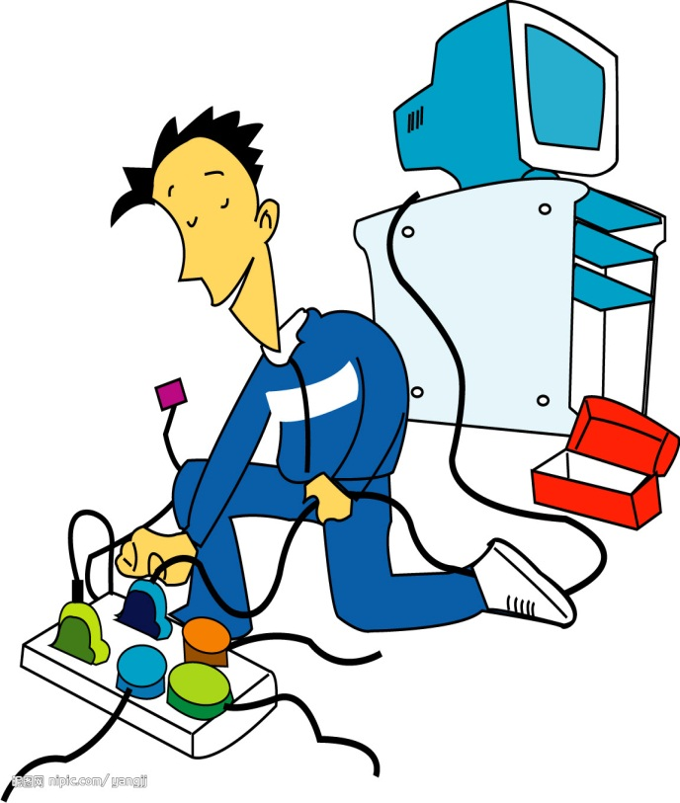
事故发生的主要原因
不能乱接电线
检修用电不能少，
安全使用要知道，
线路插接要规范，
遵章作业安全好。

Slide 35

事故发生的主要原因
防止火灾责任大
加强管理人性化
  生产现场吸烟
违章之事势必纠
不听劝阻受处罚

Slide 36

06
以人为本切实做好安全工作

Slide 37

以人为本切实做好安全工作
以人为本的含义
一切工作是为人的根本利益，当人身安全与经济利益或其他的安全发展冲突时要无条件地服从人的生命；
其一
是一切工作是靠人去完成的，要充分调动安生产全管理中全体员工的积极性、主动性。
其二

Slide 38
以人为本切实做好安全工作
01
“以人为本”，牢固树立“安全第一”的思想
以人为本
切实做好
安全工作
02
“以人为本”，强化技能培训，提高全员素质
03
“以人为本”，全面落实安全生产责任制

Slide 39
以人为本切实做好安全工作
安全教育
安全教育是安全生产管理工作中一项十分重要的内容，它是提高全体劳动者安全生产素质的一项重要手段
企业安全教育包括：管理人员安全教育、职工安全教育

Slide 40
以人为本切实做好安全工作
职工安全教育
新入厂的职工(干部和工人)或调动工作的工人以及 新到厂的临时工、合同工、培训和实习人员等在分配到车间和工作地点以前，要由厂劳资部门组织，安全部门进行初步安全教育。其内容包括国家有关安全生产方针政策和法规，本厂安全生产的一般状况，企业内部特殊危险部位的介绍，一般的机械电气安全知识，入厂安全须知和预防事故的基本知识。经考试合格后，再分配到车间。
入厂
教育

Slide 41
以人为本切实做好安全工作
职工安全教育
是指在新职工或调动工作的工人在分配到车间后进行的安全教育。由车间主管安全的主任负责，车间安全员进行教育。教育内容有本车间的生产概况，安全生产情况，本车间的劳动纪律和生产规则，安全注意事项，车间的危险邻位，危险机电设施、尘毒作业情况，以及必须遵守的安全生产规章制度
车间
教育

Slide 42
以人为本切实做好安全工作
职工安全教育
是指由工段、班组长对新到岗位工作的工人进行的上岗前安全教育。教育内容有工段、班组安全生产概况，工作性质和职责范围，应知应会，岗位工种的工作性质、机电设备的安全操作方法，各种安全防护设施的性能和作用，工作地点的环境卫生及尘源、毒源、危险机件，危险物的控制方法，个人防护用具的使用方法，以及发生事故时的紧急救灾措施和安全撤退路线。三级安全教育时间不得少于40学时。工人经专试合格后，方可独立进行操作
岗位
教育

Slide 43
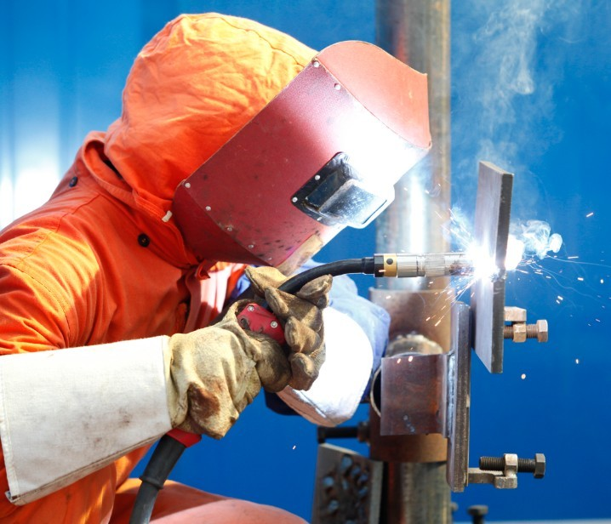
以人为本切实做好安全工作
特种作业教育
指对接触危险性较大的特种作业人员，如电气、焊接、司机、锅护、压力容器等工种的工人所进行的专门安全技术知识培训。特种作业人员必须通过脱产或半脱产培训，并经过严格考试合格后，才能准许操作。这种培训至至少每年一次 。

Slide 44
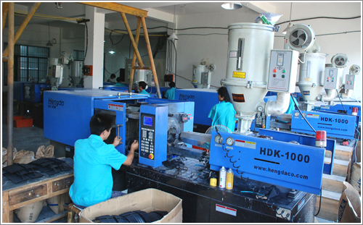
以人为本切实做好安全工作
经常性教育
要在生产过程的自始至终坚持不断。一般的教育方法是班前布置、班中检查、班后总结，使安全教育制度化。

Slide 45
观
谢
谢
看

Slide 46
